Slide 1
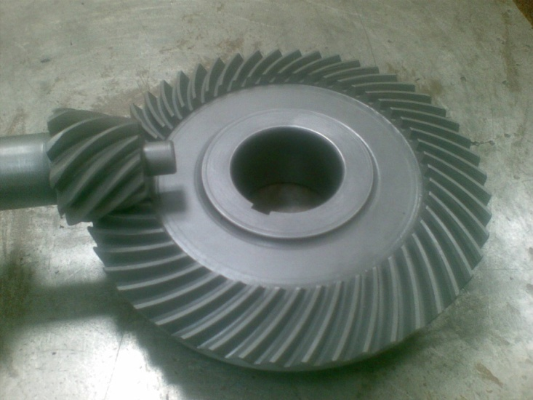
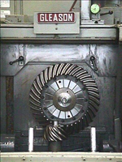
DISEÑO Y ANÁLISIS DE RESISTENCIA DE MATERIALES EN ENGRANAJES CÓNICOS ESPIRALES E HIPOIDALES
Sebastián Galindo López
Alumno: Sebastián Galindo López
Asesor: Fabio Antonio Pineda

Slide 2
Contenido
Sebastián Galindo López
Justificación
Objetivos
Introducción
Geometría
Manufactura
Fallas
Resistencia materiales
Modelo y fabricación
Conclusiones

Slide 3
JUSTIFICACION
Sebastián Galindo López
El motivo que impulsó el desarrollo de este proyecto nace de un interés personal por el tema de trasmisión de potencia, especialmente con el desarrollo del período de práctica en el cual se presentó un mayor acercamiento al tema de transmisiones, en particular con el tema de engranajes cónicos.
Adicionalmente es un tema que es de interés por la falta de conocimiento y de infraestructura en sectores industriales de Colombia para el diseño y fabricación de este tipo de elementos.

Slide 4
OBJETIVOS
Sebastián Galindo López
GENERAL
Diseñar y analizar desde resistencia de materiales a engranajes cónicos espirales e hipoides, y validarlo mediante el diseño de un conjunto de engranajes.
OBJETIVOS ESPECÍFICOS
Identificar las diferentes geometrías dentro de los engranajes cónicos.
Identificar los diferentes procesos de manufactura de los engranajes cónicos y sus repercusiones en la geometría del diente.
Analizar los diferentes modos de fallo en engranajes cónicos y establecer sus principales causas.

Slide 5
OBJETIVOS
Sebastián Galindo López
OBJETIVOS ESPECIFICOS
• Realizar análisis de resistencia de materiales de un caso práctico donde se utilicen engranajes cónicos.
• Fabricar un conjunto de engranajes y validar la información obtenida teóricamente.

Slide 6
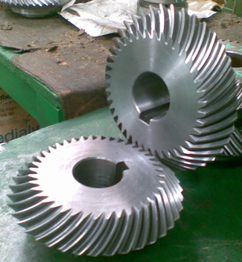
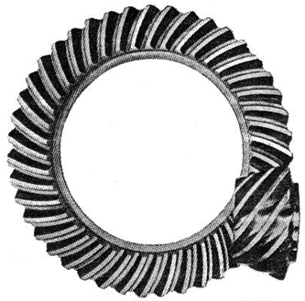
INTRODUCCIÓN
Sebastián Galindo López
ENGRANAJES
Son sistemas mecánicos que transmiten el movimiento de rotación desde un eje hasta otro mediante el contacto sucesivo de pequeñas levas denominadas dientes.
Engranaje cónico espiral Engranaje Hipoide

Slide 7
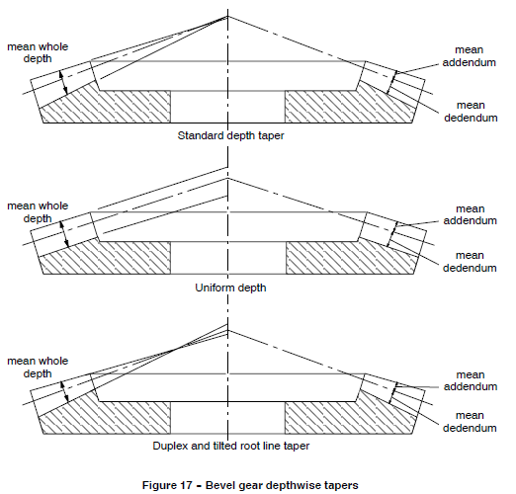
GEOMETRIA
Sebastián Galindo López

Slide 8

MANUFACTURA
Sebastián Galindo López

Slide 9
FALLAS
Sebastián Galindo López
MODOS DE FALLA ENGRANAJES
RAYADO
DESGASTE
PICADO
FLUJO PLASTICO
FRACTURA DEL DIENTE

Slide 10
RESISTENCIA MATERIALES
Sebastián Galindo López
RESISTENCIA MATERIALES
PICADO
Esfuerzos de contacto
FLEXION
Esfuerzos de contacto
esfuerzo de contacto permisible
Potencia transmisible
esfuerzo de contacto permisible
Potencia transmisible

Slide 11
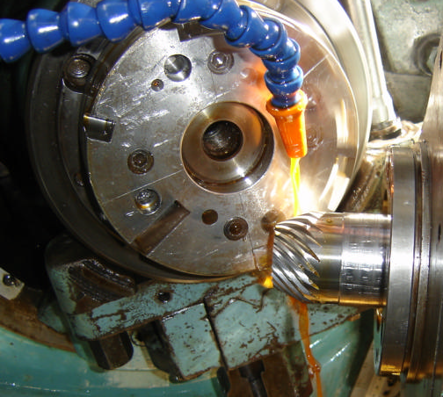
MODELO Y FABRICACION
Sebastián Galindo López

Slide 12
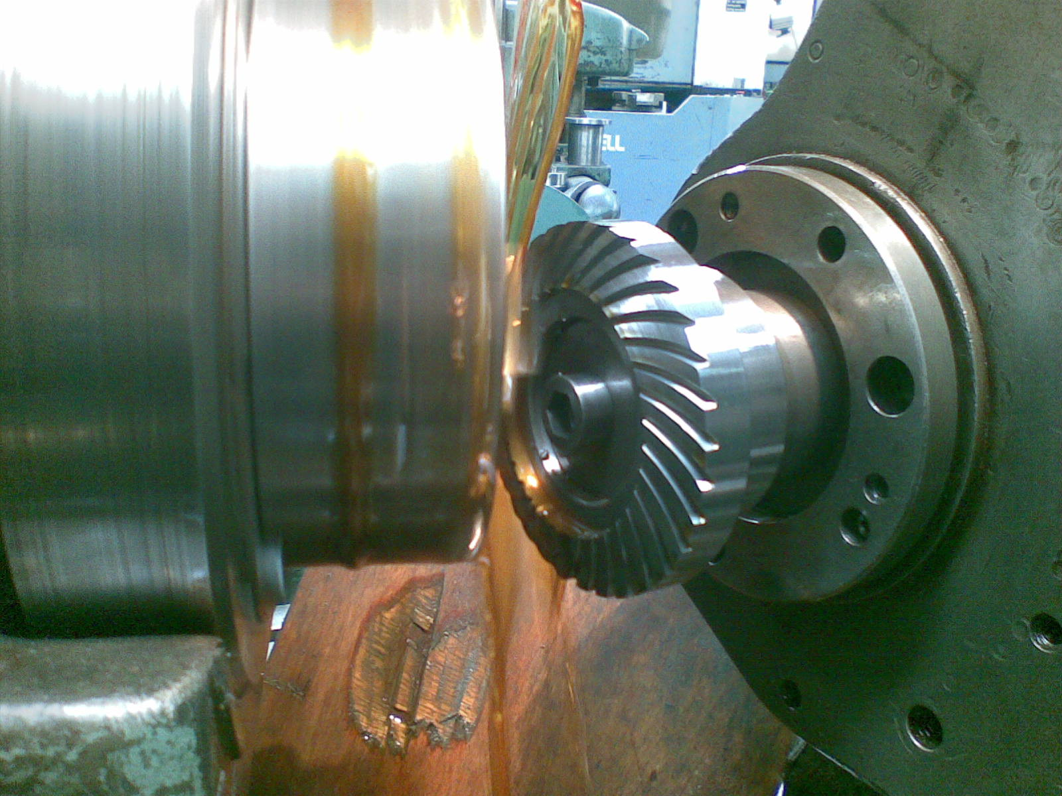
CASO ESTUDIO Y FABRICACION
Sebastián Galindo López

Slide 13
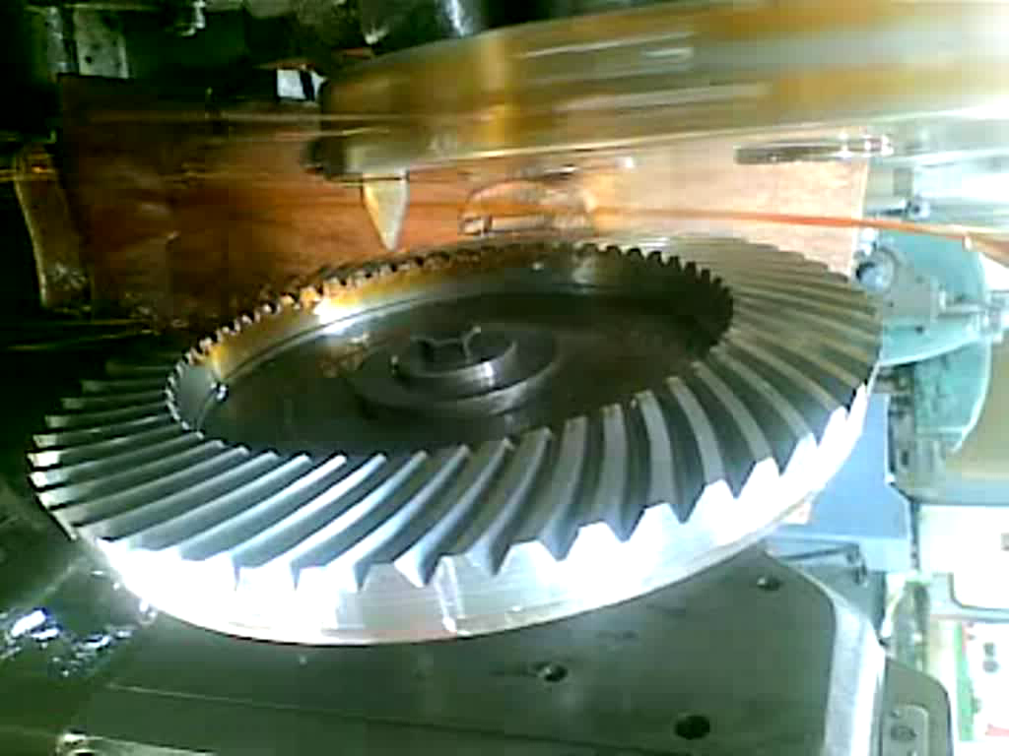
CASO ESTUDIO Y FABRICACION
Sebastián Galindo López

Slide 14
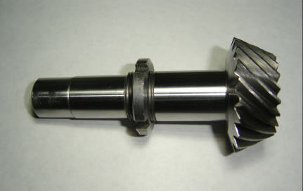
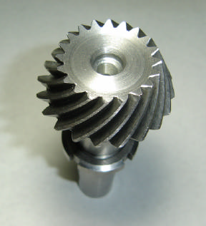
MODELO Y FABRICACION
Sebastián Galindo López

Slide 15
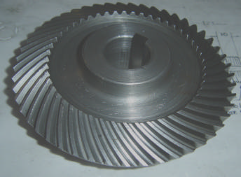
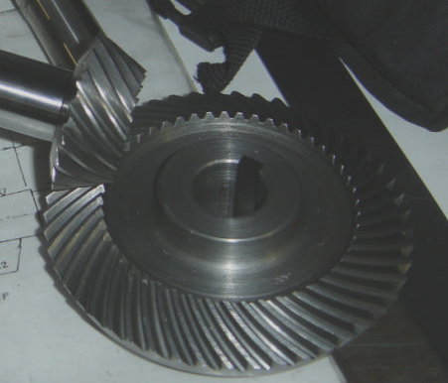
MODELO Y FABRICACION
Sebastián Galindo López

Slide 16
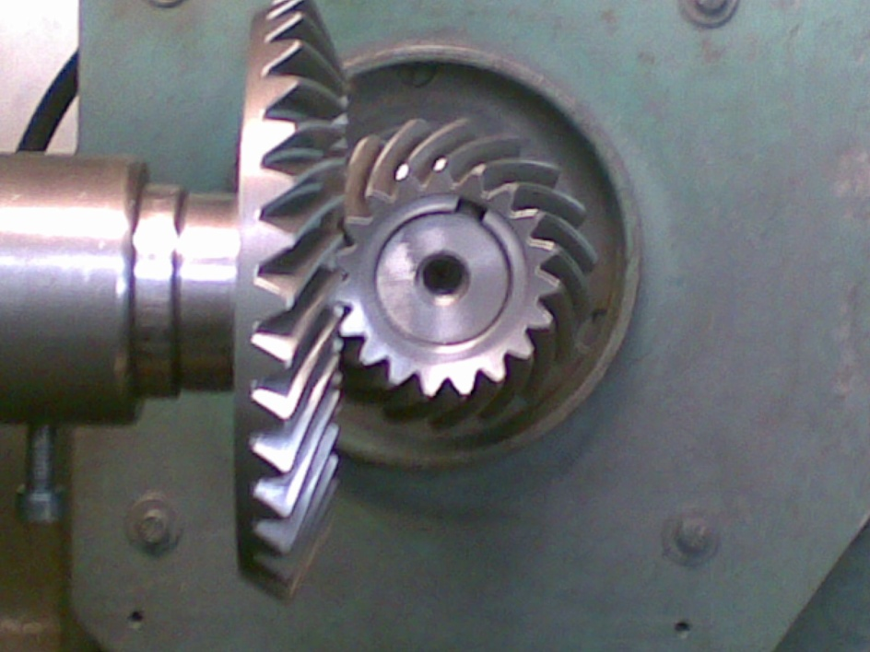
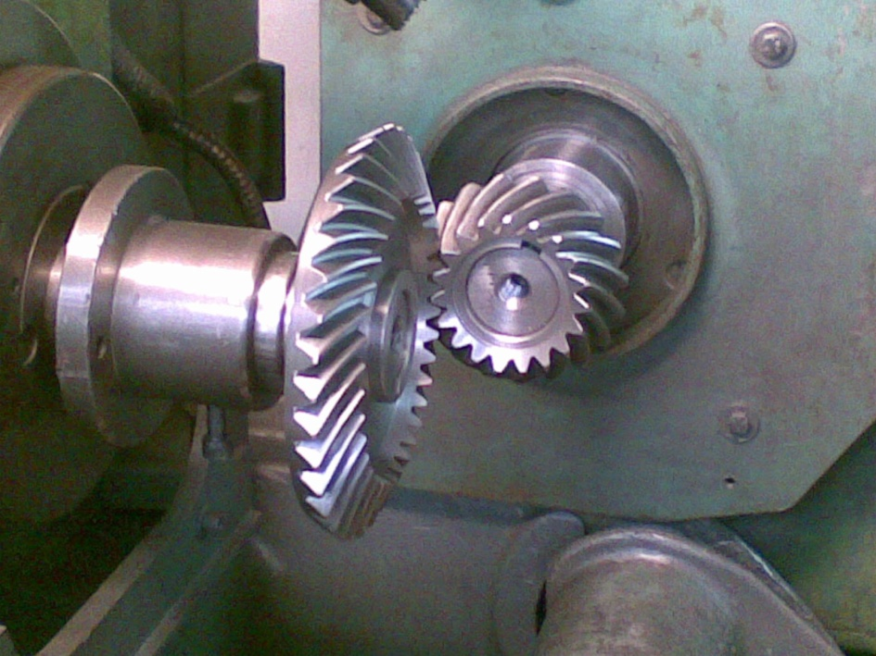
MODELO Y FABRICACION
Sebastián Galindo López

Slide 17
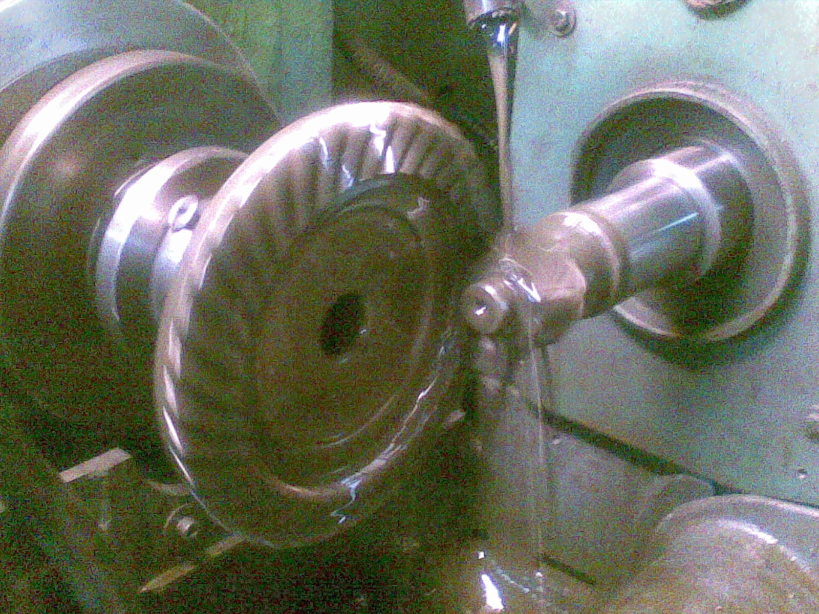
MODELO Y FABRICACION
Sebastián Galindo López

Slide 18
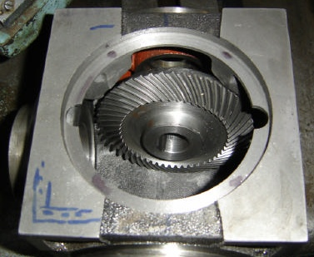
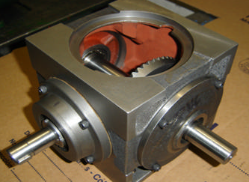
MODELO Y FABRICACION
Sebastián Galindo López

Slide 19
CONCLUSIONES
Sebastián Galindo López
Se encontró que dentro de los engranajes cónicos existen una serie de geometrías posibles que hacen que el diseño y su utilización en el mercado sean muy variada. Mostrando la gran importancia que tiene estos elementos en el medio industrial. A partir de lo anterior se confirma la validez e importancia del desarrollo de este proyecto el cual permitió adquirir un conocimiento en un tema que a nivel nacional es poco difundido.
En cuanto a la manufactura de los engranajes cónicos espirales e hipoidales, se determino su grado de importancia en los engranajes, ya que estos tienen una gran influencia en la geometría del engranaje, la cual varía principalmente la forma de los dientes del engranaje y por consiguiente en la resistencia de los mismos.

Slide 20
CONCLUSIONES
Sebastián Galindo López
  A partir de la experiencia que se ha tenido en el campo se ve que en cuanto a las técnicas de fabricación el conocimiento que se posee en el país es muy bajo. Se conoce especialmente la técnica gleason que se refiere al face milling. Respecto a face hobbing el conocimiento del proceso de manufactura es casi nulo.
  El conocimiento de los modos de falla que se presentan en los engranes es de gran importancia, ya que estos modos no son exclusivos para engranajes cónicos espirales e hipoides sino que se presentan en toda la familia de engranajes. Adicionalmente al momento de diseñar permite tener una mejor claridad sobre los efectos que se desean evitar en el engranaje, y así realizar una mejor selección de algunos factores para el montaje de los engranajes, y también realizar un análisis de resistencia de materiales más preciso.

Slide 21
CONCLUSIONES
Sebastián Galindo López
Enfrentarse a la fase de fabricación de un engranaje es muy importante para el diseño y análisis de engranajes cónicos espirales e hipoides, ya que esto permite aclarar y entender mejor, los términos y factores que se manejan en este proyecto.

Slide 22
MUCHAS GRACIAS

